Slide 1
珍爱生命预防溺水

Slide 2
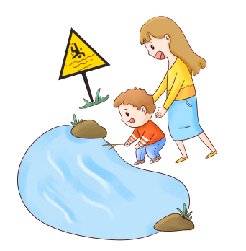
目录
1
发生溺水事故的原因
2
游泳安全措施
3
安全游泳常识
4
溺水事故的现场急救

Slide 3
第一章
发生溺水事故的原因

Slide 4
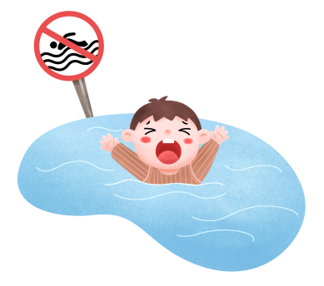
1
发生溺水事故的原因
1.不小心从池边、岸边落入水中
小学生外出春游或秋游中，野外的水库、池塘较多，学生玩耍时看见水中有鱼、蝌蚪、小青蛙等，很自然想去抓，这时很容易发生溺水事故。 提议：中小学生外出春、秋游时应每200名学生配备一名救生员。
2.在水中滑倒后，站立不起
水中滑倒往往是浅水区域，也往往是没有游泳技能的小孩，特别是在水库、坡度很大，小孩下水很容易滑倒，一旦滑倒后站立不起，很易溺水。

Slide 5
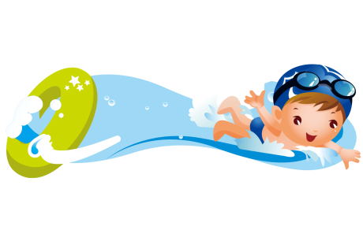
1
发生溺水事故的原因
3.身上的浮具脱离或破裂漏气，沉入水中
市场上所购买的塑料气泡救生圈，千万不要在自然水库区域、池塘、江河湖泊中用来进行救生护具，这种塑料气泡救生圈在水中一旦漏气，后果不堪设想。每年在使用塑料气泡救生圈中，漏气后造成溺水身亡事故的比例非常高。所以千万不要用塑料气泡救生圈来作为救生用具。

Slide 6
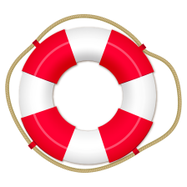
1
发生溺水事故的原因
4.游泳技术不佳，在水中遇到意外惊慌失措、动作忙乱
5.突然呛水，不会调整呼吸
在饭饱、体能极度疲劳、酗酒后入水游泳，很易出现呛水现象，呛水现象调整不好，会导致非常危险状态，连续呛水，很容易造成停止呼吸，所以饭饱、体能过度疲劳、酒后、非常饥饿者，都不宜入水。
在游泳过程中由于遇到意外情况或碰撞，心理与精神的压力很大，造成精神恍惚，情绪紧张，加之游泳技术欠佳，遇到情况后反应不过来， 手忙脚乱，这也是溺水常见的事故之一。

Slide 7
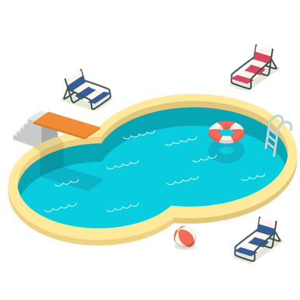
1
发生溺水事故的原因
6.过度逞强
逞强好胜，过于吹牛，夸口，然而真的下水后，由于过高估计自己的体力和技术，在游泳过程中出现疲劳过度，造成溺水现象时有发生。所以说，外出游泳时正确评估自我能力，游泳时不能逞强好胜，应该量力而为，泳技差者不能到深水处或离岸太远。

Slide 8
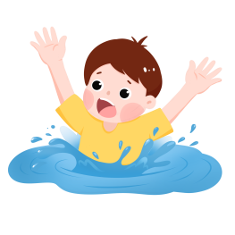
1
发生溺水事故的原因
8.被溺水者紧抱不放
7.潜水冒险
当游泳者溺水时，在他身边的无论是物体还是游泳者，他都会拼命地抓住不放，同时游泳者也会被溺水者紧紧抓住不放，一个没有掌握救生技术的游泳者，不知如何解脱，所以平时应学习或掌握救生知识，以便随时救己救人。
在潜水过程中，很容易发生碰撞，头与头的碰撞，或在潜水中碰撞石头，当你在潜水时，岸边有人跳水，也很容易造成头与头的碰撞。潜水时，水下压力很大，耳膜很容易压坏，每潜入深度10米就有一个大气压，当你想浮出水面时，若浮出水面的上浮速度太快，会造成肺部爆炸。

Slide 9
1
发生溺水事故的原因
9.游泳场所设施不良造成的危害
开放的游泳场所必须要配备各种救生器材，救生器材有救生杆、救生圈、救生球、救生板等救生用具，另外还准备颈套、呼吸器等救生用品。开放的场所内有游泳安全须知、游泳安全宣传栏、标语、警示牌、广播、医护室，形成良好的水上安全活动环境。
10.嬉水时，被人按压，造成危害
小学生外出游泳时碰到同学，相互进行嬉水，双方进行按压闭水。按压时间过长，导致吸氧量不足，这时需要大量吸氧，但在最需要吸氧时还被别人按压在水底，此时在水底无法屏气的学生开始在水下吸最大量的氧，但学生吸的并不是氧气而是水，他的后果是非常严重的，吸水后开始呛水，严重的造成七孔流血，内血管破裂，肺爆炸，停止呼吸，停止脉博。

Slide 10
第二章
游泳安全措施

Slide 11
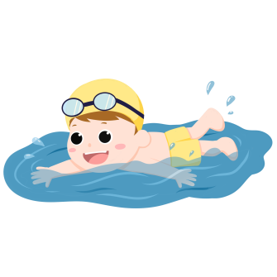
2
游泳安全措施
1.不要用鼻子吸气
游泳时用鼻子吸气，最容易引起呛水。孩子下水前，家长要向孩子讲清楚这一问题，以引起孩子的警觉，如果呛了水，首先要张大嘴，做深呼吸，哪怕喝上几口水，也一定要张大嘴，而不能用鼻子喘气。孩子往往对喝水有恐惧感。其实，对于初学者来说，宁可多喝几口水，也不能呛一口水，世界游泳冠军有时也难免在池中也喝水。
2.不要在游泳池四周打闹
游泳池的四周大多是瓷砖，游泳的人在上面来回走动，留下了许多水，因此地面很滑。孩子们好动，常在上面跑着追逐打闹，一旦摔倒，就会出现危险。

Slide 12
2
游泳安全措施
3.切勿倒着身子跳水
有的孩子喜欢在池边倒着身子跳水，认为很刺激，但殊不知这里面却隐藏着险情。因为孩子倒着身子跳水，身体稍微一斜，下嘴巴很容易碰到池边磕破下巴。还有的孩子转着身子跳水，若不注意，也会出现险情。有的孩子则头朝下扎猛子，认为很好玩，为此头触池底碰破头者也时有发生，严重的会有生命危险。
4.防止腿抽筋
孩子初学游泳，心存恐慌，加上水凉，泡在水里时间一长，就有可能腿抽筋。这个时候家长与孩子都不要紧张，要立即让孩子停止游泳，仰面浮在水面上。有效地防止抽筋的方法之一是在游泳前做好准备工作，准备活动包括头、颈、双肩、双臂、腰腿、手、脚的关节都要活动开。有时家长还可以先在孩子的四肢泼点水，让孩子逐渐适应水温，然后再下水游泳。还可以预先喝点淡盐水。

Slide 13
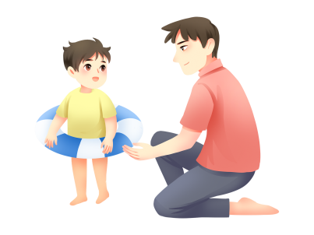
2
游泳安全措施
5.不让孩子离开家长的视线
孩子年龄过小，对安全少有概念。尽管家长讲了一些这方面的知识，他们还是因水而玩，忘记了家长的忠告。所以孩子游泳时，家长必须随时留意，以确保孩子的安全。即使孩子学会了游泳，或者所在的区域看起来比较安全，家长还应时时将视线放在孩子身上，这样，才能在察觉到情况不妙时立即采取行动。

Slide 14
8.不到江河湖海
和水库游泳
7.防孩子恶心呕吐
2
游泳安全措施
孩子游泳时由于鼻子呛水、喝进水、疲乏劳累而情绪紧张，有的会造成一时性的反胃，这时应及时上岸，用手指压中脘、内关穴或服几粒人丹。
尽量不让孩子到江、河、湖、海及水库里游泳，每年都有因孩子单独在这些地方游泳而被淹死的悲剧发生。这些地方的水表面看似平静，可是由于水下暗藏漩涡，一入水中便有可能被漩涡卷走。如果要去这些地方，也务必要有家长相伴，并带上浮漂等安全装备。
6.防孩子耳痛耳鸣
孩子游泳时如果耳朵灌进水去，则将头歪向耳朵进水的一侧，用力拉住耳垂，用同侧腿单脚跳；也可将手心对准耳道，用手把耳朵堵严压紧，左耳进水就把头歪向左边，右耳进水就把头歪向右边，然后迅速将手挪开，水就会被吸出来。此后再用消毒棉签送入耳道内将水吸出即可。

Slide 15
第三章
安全游泳常识

Slide 16
养成良好的游泳习惯
3
宜
1.热身运动：入水前应先做伸展热身操；
2.游泳中呼吸时尽量用嘴吸气，用鼻呼气，且以最大肺活量吸气及吐气，做到有节奏，不易多说话,，以防呛水；
3.养成睁眼游泳的习惯，戴泳镜，以免被撞或踢伤；
4.结伴游泳以便互相照顾；

Slide 17
养成良好的游泳习惯
3
宜
5. 从事水上活动，除游泳外，均应穿着救生衣；
6.不可拿呼救的动作开玩笑；
7. 离水后应立即擦干身体、保持体温；
8. 游泳前应仔细勘察水域，并用浮标划分深浅水及安全区域

Slide 18
养成良好的游泳习惯
3
忌
3.忌生理期游泳
生理期间游泳，病菌易进入子宫、输卵管等处，引起感染，导致月经不调、经量过多、经期延长。
2.忌剧烈运动后游泳
剧烈运动后马上游泳，会使心脏加重负担；体温的急剧下降，会使抵抗力减弱，引起感冒、咽喉炎等。
1.忌饭前饭后游泳
空腹游泳会影响食欲和消化功能，也会在游泳中发生头昏乏力等意外情况；饱腹游泳亦会影响消化功能，还会产生胃痉挛，甚至呕吐、腹痛现象。

Slide 19
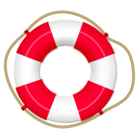
养成良好的游泳习惯
3
忌
4.忌在不熟悉的水域游泳
在天然水域游泳时，切忌贸然下水。凡水域周围和水下情况复杂的都不宜下水游泳，以免发生意外。
5.忌长时间曝晒游泳
长时间曝晒会产生晒斑，或引起急性皮炎，亦称日光灼伤。为防止晒斑的发生，上岸后最好用伞遮阳，或到有树荫的地方休息，或用浴巾在身上保护皮肤，或在身体裸露处涂防晒霜。
6.忌不做准备活动即游泳
水温通常总比体温低，因此，下水前必须做准备活动，否则易导致身体不适感。

Slide 20
养成良好的游泳习惯
3
忌
10.忌患中耳炎游泳
不论是慢性还是急性中耳炎，因水进入发炎的中耳，等于“雪上加霜”，使病情加重，甚至可使颅内感染等。
7.忌有癫痫史游泳
无论是大发作型或小发作型，在发作时有一瞬间意识失控，如果在游泳中突然诱发，就难遭“灭顶之灾”。
9.忌心脏病者游泳
如先天性心脏病、严重冠心病、风湿性瓣膜病、较严重心律失常等患者，对游泳应“敬而远之”。
8.忌高血压患者游泳
特别是顽固性的高血压，药物难于控制，游泳有诱发中风的潜在危险，应绝对避免。

Slide 21
养成良好的游泳习惯
3
忌
11.忌患急性眼结膜炎游泳
该病病毒，特别是在游泳池里传染速度之快、范围之广令人吃惊。在该病流行季节即使是健康人，也应避免到游泳池内游泳。
12.忌某些皮肤病游泳
如各个类型的癣，过敏性的皮肤病等，不仅诱发荨麻疹、接触皮炎，而且易加重病情。

Slide 22
养成良好的游泳习惯
3
忌
13.忌酒后游泳
酒后游泳体内储备的葡萄糖大量消耗会出现低血糖。另外，酒精能抑制肝脏正常生理功能，妨碍体内葡萄糖转化及储备，从而发生意外。
14.忌忽视泳后卫生
泳后，应即用软质干巾擦去身上水垢，滴上氯霉或硼酸眼药水，擤出鼻腔分泌物。如若耳部进水，可采用“同侧跳”将水排出。之后，再做几节放松体操及肢体按摩或在日光下小憩15-20分钟，以避免肌群僵化和疲劳。

Slide 23
第四章
溺水事故的现场急救

Slide 24
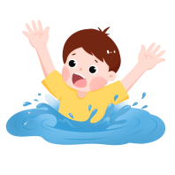
4
溺水发生时的三个阶段
A.溺水时，游动中没有前进动力，游动中有时会有呼吸，呼吸开始困难，可能有挥手呼救。
B.身体由平行游动，慢慢转为垂直姿态，争取呼吸，手脚不受大脑控制，踢水、划水无效。
C.不能呼吸，手脚没有动作，被水淹没或完全沉于水中，然后开始下沉

Slide 25
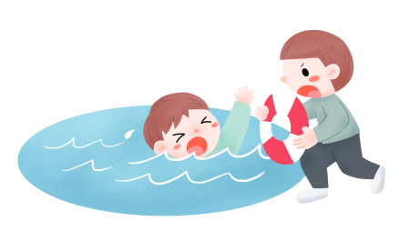
4
遭遇溺水事故的处理办法
出现溺水事故时，要立即呼救，儿童少年不冒然下水营救；同时，迅速拨打急救电话。
在游泳中遇到溺水事故时，现场急救刻不容缓，心肺复苏最为重要。将溺水者救上岸后，要立即清除口腔、鼻咽腔的呕吐物和泥沙等杂物，保持呼吸通畅；应将其舌头拉出，以免后翻堵塞呼吸道；将溺水者的腹部垫高，使胸及头部下垂，或抱其双腿将腹部放在急救者肩部，做走动或跳动"倒水"动作。恢复溺水者呼吸是急救成败的关键，应立即进行人工呼吸，可采取口对口或口对鼻的人工呼吸方式，在急救的同时应迅速送往医院救治。

Slide 26
心肺复苏术操作的基本步骤
C ：胸外心脏按压
4
如患者停止心跳，抢救者应握紧拳头，拳眼向上，快速有力猛击患者胸骨正中下段一次。此举有可能使患者心脏复跳，如一次不成功可按上述要求再次扣击一次。如心脏不能复跳，就要通过胸外按压，使心脏和大血管血液产生流动。以维持心、脑等主要器官最低血液需要量。
A ：畅通呼吸道
B ：口 对 口 人 工 呼 吸
拍摇患者并大声询问，手指甲掐压人中穴约五秒，如无反应表示意识丧失。这时应使患者水平仰卧，解开颈部钮扣，注意清除口腔异物，使患者仰头抬颏，用耳贴近口鼻，如未感到有气流或胸部无起伏，则表示已无呼吸。
在保持患者仰头抬颏前提下，抢救者将患者鼻孔闭紧，用双唇密封包住患者的嘴，做两次全力吹气，同时用眼睛余光观察患者胸部，操作正确应能看到胸部有起伏并感到有气流逸出。每次吹气间隔1.5秒

Slide 27
4
胸外按压应掌握要点
4.按压与放松时间相等，用力均匀，每分钟按压80-100次，直至恢复心跳呼吸。
5.人工呼吸与胸外按压应同时交替进行。按压与呼吸比例30：2。
6.人工循环时间因病人年龄、身体状况而定，但对触电、溺水、煤气中毒病人，按压时间要稍长些。
1.患者头、胸处于同水平，最好躺在坚硬平面上。
2.按压位置：胸骨中下三分之一交界处。
3.下压3.5-4.5厘米，按压时手指不得压在胸壁上，以免引起肋骨骨折。上抬时手不离胸，以免移位，垂直按压，以免压力分散。

Slide 28
再见

